Slide 1
第十八章
基因表达调控
Regulation of Gene Expression

Slide 2
第一节
基因表达与基因表达调控的基本概念与特点
Basic Conceptions and Characters of Gene Expression and it’s Regulation

Slide 3
一、基因表达是基因转录和翻译的过程
基因表达(gene expression)
是基因转录及翻译的过程，也是基因所携带的遗传信息表现为表型的过程，包括基因转录成互补的RNA序列，对于蛋白质编码基因，mRNA继而翻译成多肽链，并装配加工成最终的蛋白质产物。
基因表达是受调控的。

Slide 4
二、基因表达具有时间特异性和空间特异性
（一）时间特异性是指基因表达按一定的时间顺序发生
按功能需要，某一特定基因的表达严格按一定的时间顺序发生，称之为基因表达的时间特异性(temporal specificity)。
多细胞生物基因表达的时间特异性又称阶段特异性(stage specificity)。

Slide 5
（二）空间特异性是指多细胞生物个体在特定生长发育阶段，同一基因在不同的组织器官表达不同
在个体生长、发育过程中，一种基因产物在个体的不同组织或器官表达，即在个体的不同空间出现，这就是基因表达的空间特异性(spatial specificity)。
基因表达伴随时间或阶段顺序所表现出的这种空间分布差异，实际上是由细胞在器官的分布所决定的，因此基因表达的空间特异性又称细胞特异性(cell specificity)或组织特异性(tissue specificity)。

Slide 6
三、基因表达的方式存在多样性
基因表达调控（regulation of gene expression）
  就是指细胞或生物体在接受内外环境信号刺激时或适应环境变化的过程中在基因表达水平上做出应答的分子机制，即位于基因组内的基因如何被表达成为有功能的蛋白质（或RNA），在什么组织表达，什么时候表达，表达多少等。

Slide 7
按对刺激的反应性，基因表达的方式分为：
基本（或组成性）表达
诱导或阻遏表达

Slide 8
（一）有些基因几乎在所有细胞中持续表达
某些基因在一个生物个体的几乎所有细胞中持续表达，不易受环境条件的影响，通常被称为管家基因(housekeeping gene)。
管家基因的表达水平受环境因素影响较小，而是在生物体各个生长阶段的大多数、或几乎全部组织中持续表达，或变化很小。这类基因表达被视为基本（或组成性）基因表达(constitutive gene expression)。
基本的基因表达水平并非绝对“一成不变”， 所谓“不变”是相对的。

Slide 9
（二）有些基因的表达受到环境变化的诱导和阻遏
在特定环境信号刺激下，相应的基因被激活，基因表达产物增加，即这种基因表达是可诱导的。
可诱导基因(inducible gene)在一定的环境中表达增强的过程，称为诱导(induction)。
如果基因对环境信号应答时被抑制，这种基因是可阻遏基因(repressible gene)。可阻遏基因表达产物水平降低的过程称为阻遏(repression)。

Slide 10
（三）生物体内不同基因的表达受到协调调节
在一定机制控制下，功能上相关的一组基因，无论其为何种表达方式，均需协调一致、共同表达，即为协同表达(coordinate expression)，这种调节称为协同调节(coordinate regulation)。

Slide 11
四、基因表达调控受顺式作用元件和反式作用因子共同调节
一般说来，调节序列与被调控的编码序列位于同一条DNA链上，称为顺式作用元件(cis -acting element)。
调节序列远离被调控的编码序列，实际上是其他分子的编码基因，只能通过其表达产物来发挥作用，这些蛋白质分子称为反式作用因子(trans-acting factor)。

Slide 12
五、基因表达调控呈现多层次和复杂性
首先，遗传信息以基因的形式贮存于DNA中。
其次，遗传信息经转录由DNA传向RNA 过程中的许多环节。(最重要、最复杂)
最后，蛋白质生物合成即翻译与翻译后加工。

Slide 13
六、基因表达调控为生物体生长、发育的基础
（一）生物体调节基因表达以适应环境、维持生长和增殖
生物体所处的内、外环境是在不断变化的。通过一定的程序调控基因的表达，可使生物体表达出合适的蛋白质分子，以便更好地适应环境，维持其生长和增殖。

Slide 14
（二）生物体调节基因表达以维持细胞分化与个体发育
在多细胞个体生长、发育的不同阶段，或同一生长发育阶段，不同组织器官内蛋白质分子分布、种类和含量存在很大差异，这些差异是调节细胞表型的关键。

Slide 15
第二节
原核基因表达调控
Regulation of Gene Expression in Prokaryote

Slide 16
原核生物基因组结构特点
原核生物基因组是具有超螺旋结构的闭合环状DNA分子
① 基因组中很少有重复序列；
② 编码蛋白质的结构基因为连续编码，且多为单拷贝基因，但编码rRNA的基因仍然是多拷贝基因；
③ 结构基因在基因组中所占的比例（约占50%）远远大于真核基因组；
④ 许多结构基因在基因组中以操纵子为单位排列

Slide 17
一、操纵子是原核基因转录调控的基本单位
原核生物大多数基因表达调控是通过操纵子机制实现
启动子
(promoter)
编码序列
其他调节基因
操纵元件
(operator)
蛋白质因子
特异DNA序列

Slide 18
操纵子模型的普遍性
多顺反子(polycistron)：mRNA分子携带了几个多肽链的编码信息。
启动子是RNA聚合酶和各种调控蛋白作用的部位，是决定基因表达效率的关键元件。
各种原核基因启动序列特定区域内，通常在转录起始点上游-10及-35区域存在一些相似序列，称为共有序列。
E.coli及一些细菌启动序列的共有序列在-10区域是TATAAT，在-35区域为TTGACA
共有序列决定启动序列的转录活性大小。

Slide 19
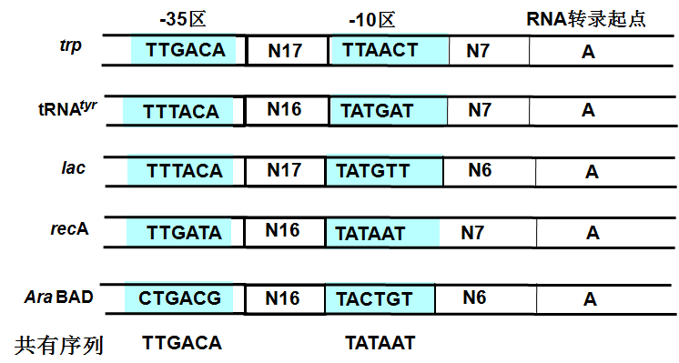
图18-1 5种E.coli启动序列的共有序列

Slide 20
基因表达有正调控和负调控
调节原核生物基因表达的效应蛋白可分：
阻遏蛋白----负调控因素
激活蛋白----正调控因素

Slide 21
调节基因（regulatory gene）编码能够与操纵序列结合的调控蛋白，可以分为三类：特异因子、阻遏蛋白和激活蛋白。
调控蛋白的作用分别是
① 特异因子决定RNA聚合酶对一个或一套启动序列的特异性识别和结合能力；

Slide 22
② 阻遏蛋白可以识别、结合特异DNA序列──操纵序列，抑制基因转录，所以阻遏蛋白介导负调节（negative regulation）。阻遏蛋白介导的负性调节机制在原核生物中普遍存在；
③ 激活蛋白可结合启动序列邻近的DNA序列，提高RNA聚合酶与启动序列的结合能力，从而增强RNA聚合酶的转录活性，是一种正调控（positive regulation）。

Slide 23
二、乳糖操纵子是典型的诱导型调控
（一）乳糖操纵子(lac operon)的结构
调控区
结构基因
DNA
P
O
Z
Y
A
Z： β-半乳糖苷酶
Y： 透酶
A：乙酰基转移酶
操纵序列
启动序列
CAP结合位点

Slide 24
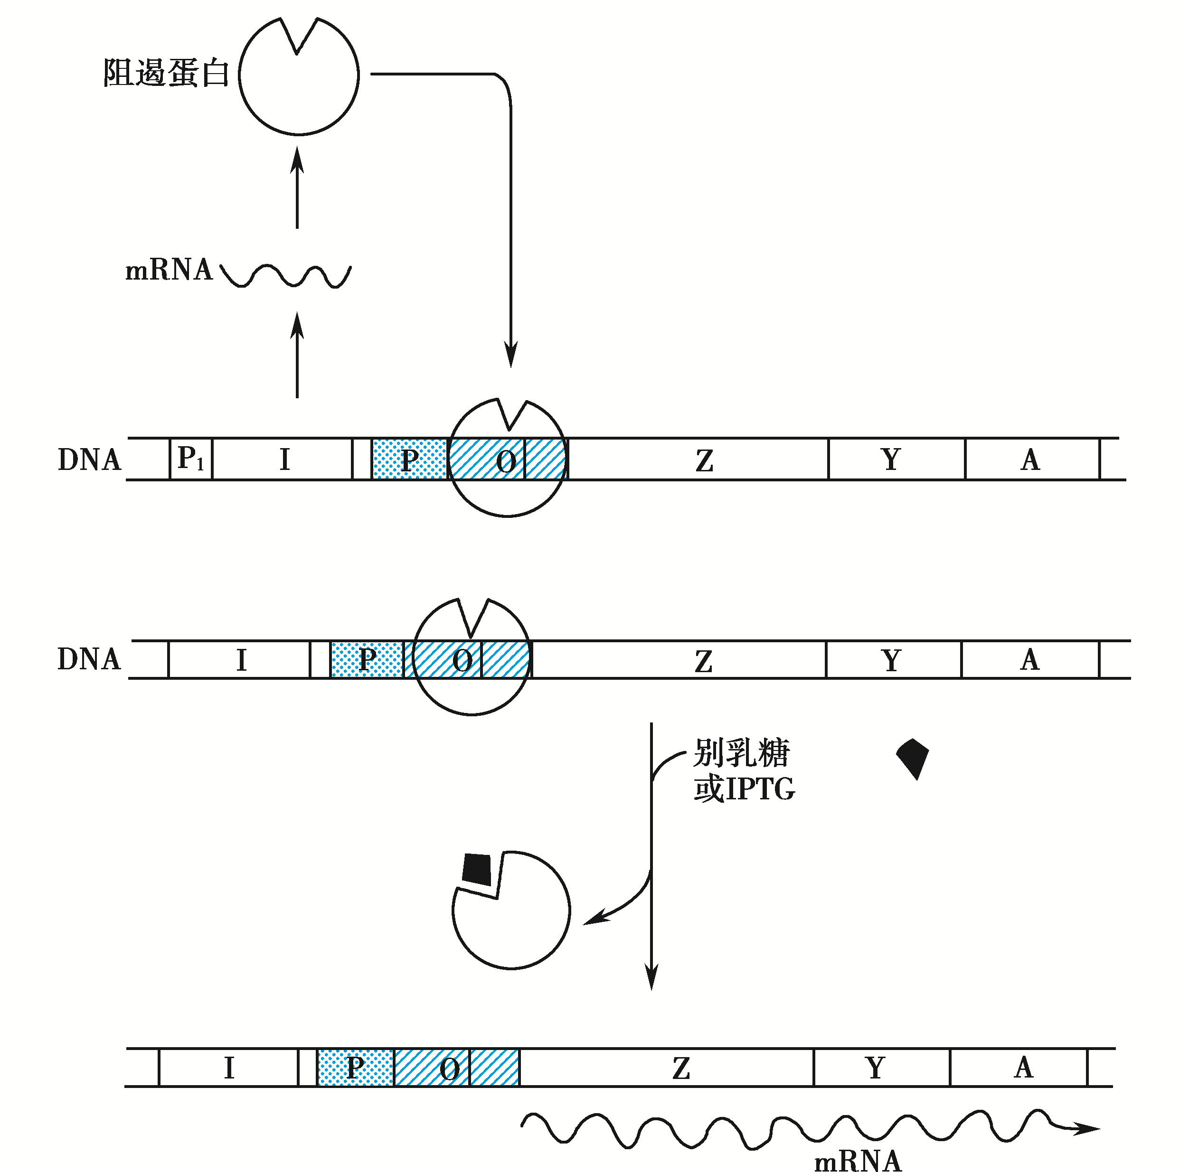
图18-2 lac 操纵子与阻遏蛋白的负性调节

Slide 25
（二）乳糖操纵子受阻遏蛋白和CAP的双重调节
1.阻遏蛋白的负性调节
阻遏基因
DNA
I
pol
P
O
Z
Y
A
mRNA
阻遏蛋白
没有乳糖存在时

Slide 26
DNA
I
pol
P
O
Z
Y
A
启动转录
mRNA
mRNA
β-半乳糖苷酶
阻遏蛋白
别乳糖
乳糖
有乳糖存在时
图18-4 lac 操纵子与阻遏蛋白的负性调节

Slide 27
2. CAP的正性调节
+ + + + 转录
DNA
P
O
Z
Y
A
CAP
CAP
CAP
CAP
CAP
无葡萄糖，cAMP浓度高时
CAP
有葡萄糖，cAMP浓度低时

Slide 28
3. 协同调节
当阻遏蛋白封闭转录时，CAP对该系统不能发挥作用。
如无CAP存在，即使没有阻遏蛋白与操纵序列结合，操纵子仍无转录活性。
单纯乳糖存在时，细菌利用乳糖作碳源；若有葡萄糖或葡萄糖/乳糖共同存在时，细菌首先利用葡萄糖。葡萄糖对 lac 操纵子的阻遏作用称分解代谢阻遏(catabolic repression)。

Slide 29
低半乳糖时
高半乳糖时
葡萄糖低 cAMP浓度高
RNA-pol
O
O
mRNA
葡萄糖高cAMP浓度低
O
O

Slide 30
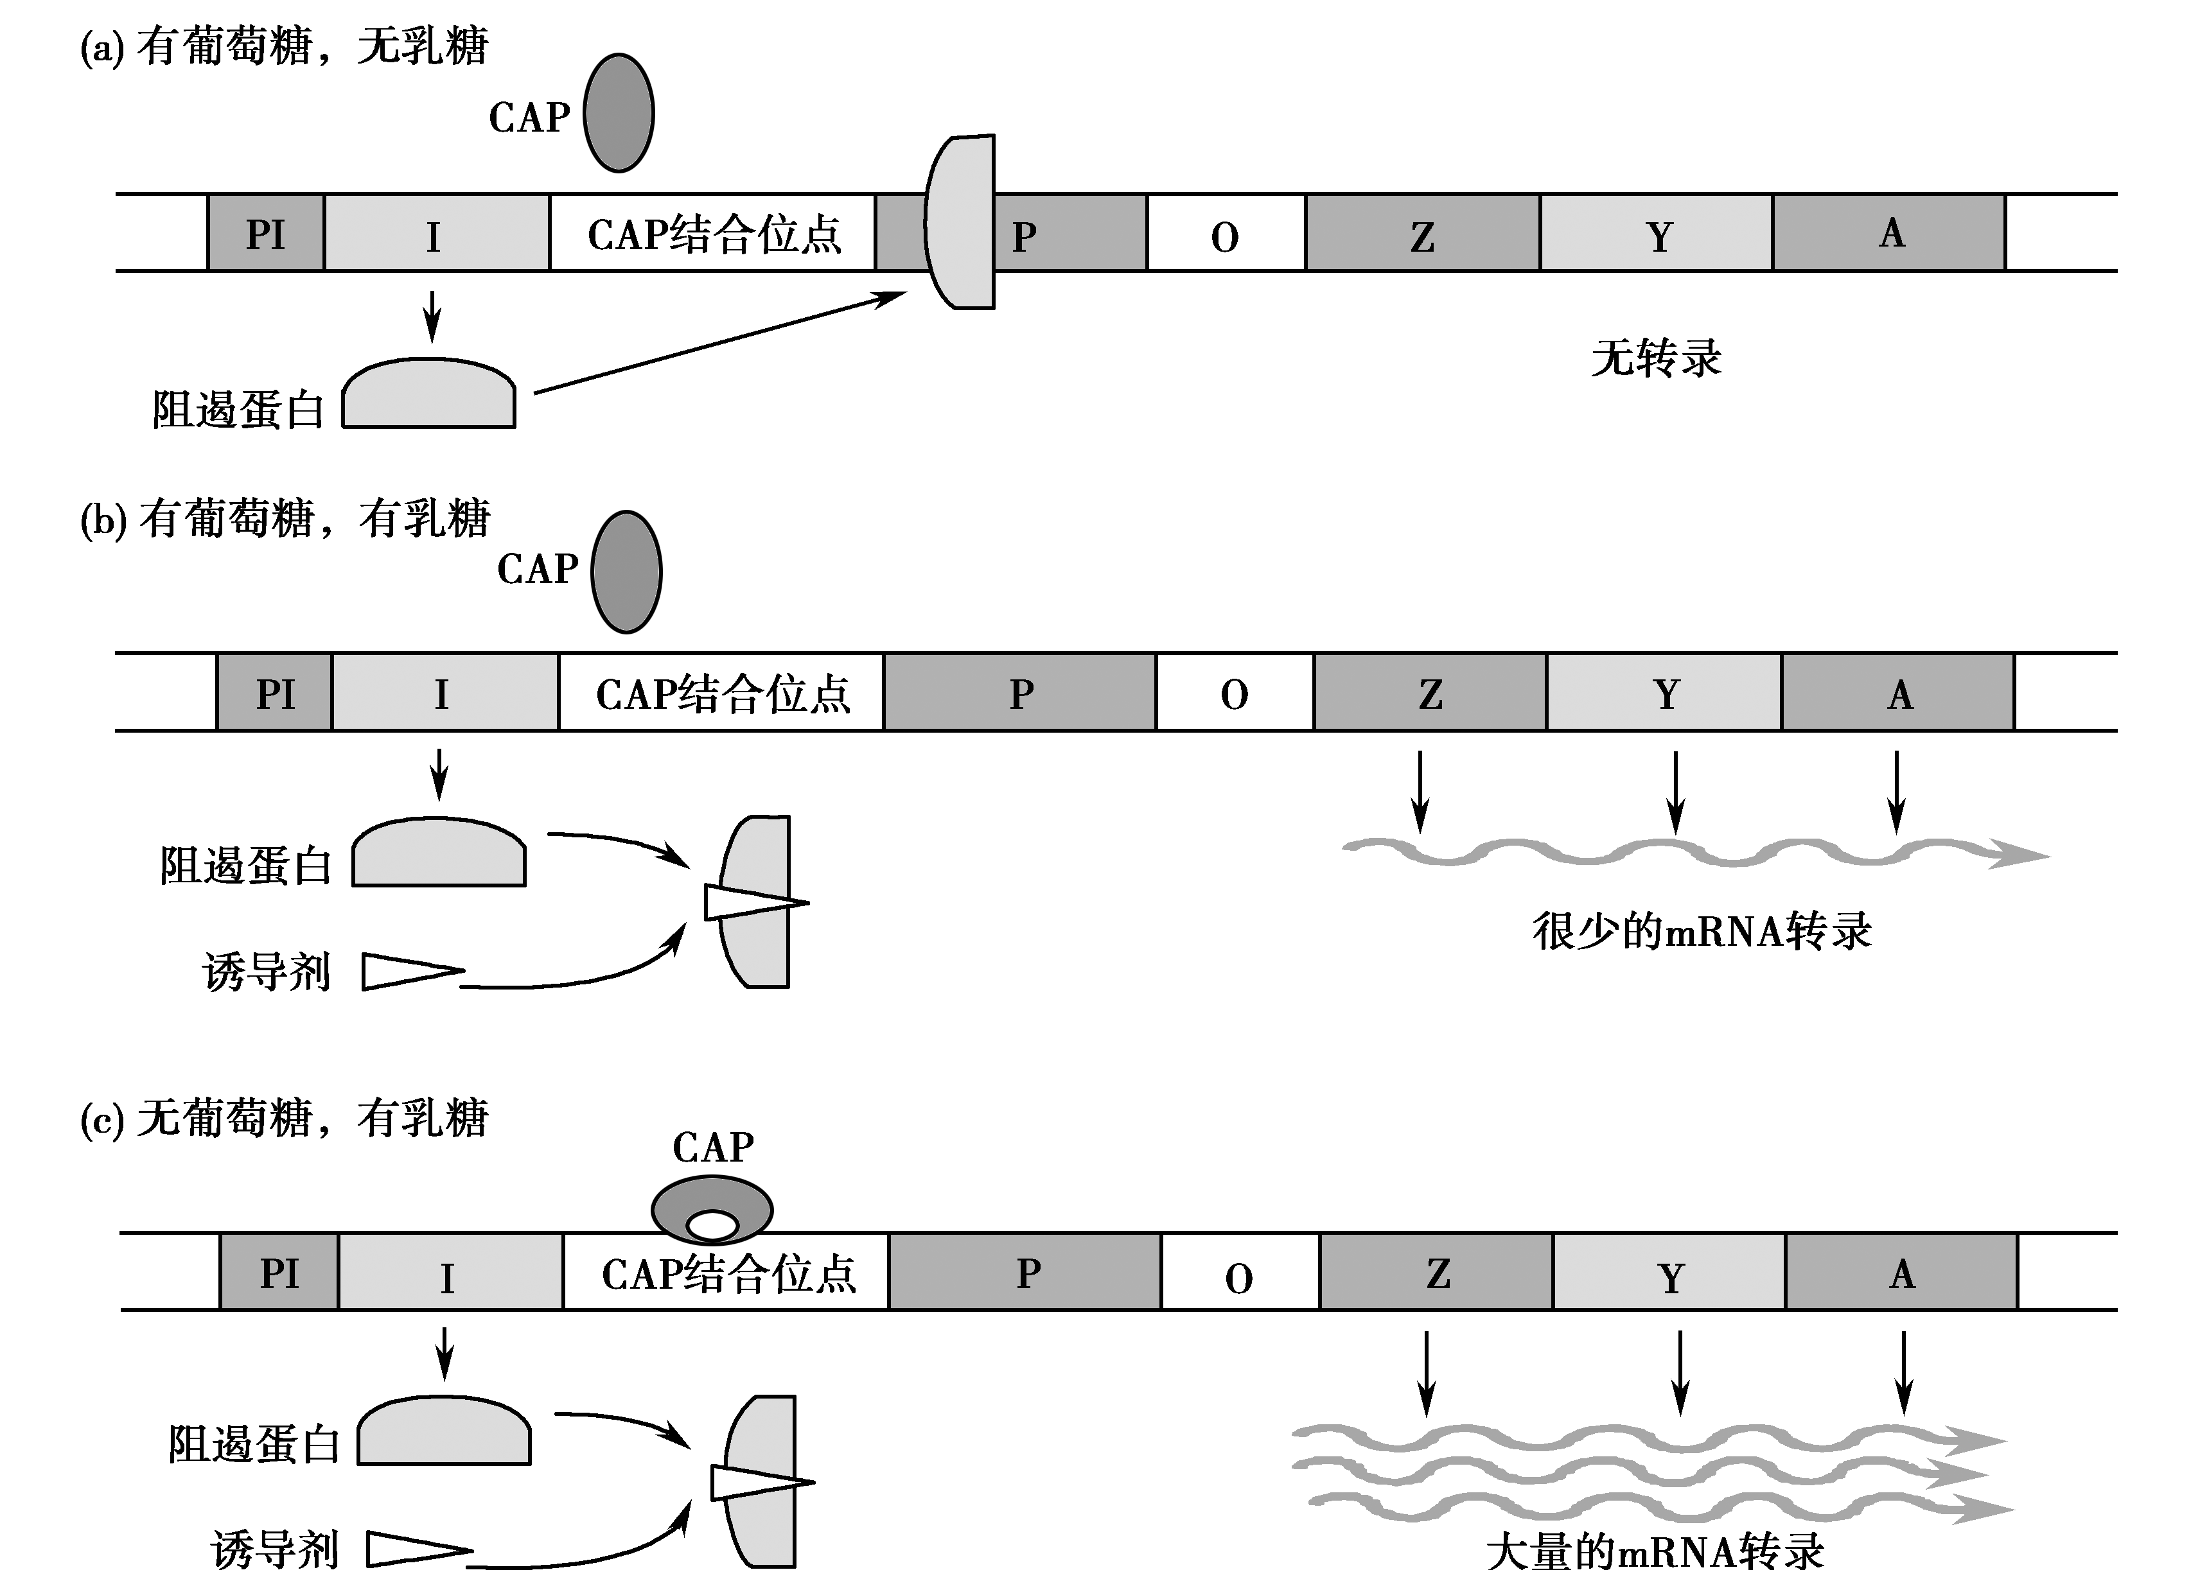
图18-3 CAP、阻遏蛋白、cAMP和诱导剂对lac操纵子的调节

Slide 31
三、色氨酸操纵子通过转录衰减的方式阻遏基因表达
色氨酸操纵子的作用原理
调节区
结构基因
P
O
trpR
RNA聚合酶
RNA聚合酶
Trp 低时
mRNA
Trp 高时
操纵子关闭
Trp

Slide 32
四、原核基因表达在转录终止阶段有不同的调控机制
（一）不依赖Rho因子的转录终止
终止子结构特点：
两段富含GC的反向重复序列，中间间隔若干核苷酸；
下游含一系列T序列。
（二）依赖Rho因子的转录终止
常见于噬菌体中，结构特点不清楚。

Slide 33
五、原核基因表达在翻译水平的多个环节受到精细调节
（一）转录与翻译的偶联调节提高了基因表达调控的有效性
衰减是转录-翻译的偶联调控
色氨酸操纵子（trp operon）除了产物阻遏负调控外，还有转录衰减（attenuation）调控方式。

Slide 34
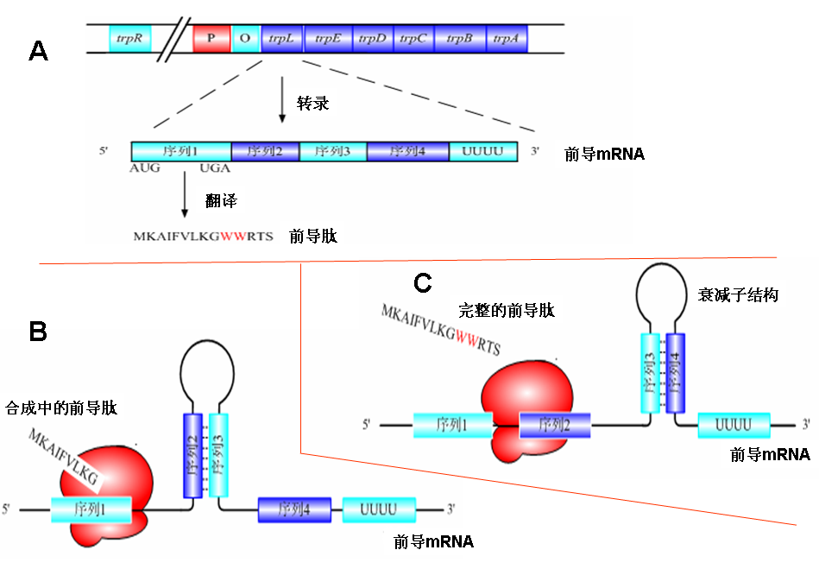
图18-4 色氨酸操纵子的结构及其关闭机制

Slide 35
（二）蛋白质分子结合于启动序列或启动序列周围进行自我调节
调节蛋白结合mRNA靶位点，阻止核蛋白体识别翻译起始区，从而阻断翻译。
调节蛋白一般作用于自身mRNA，抑制自身的合成，称自我控制(autogenous control)。

Slide 36
（三）翻译阻遏利用蛋白质与自身mRNA的结合实现对翻译起始的调控
编码区的起始点可与调节分子（蛋白质或RNA）直接或间接地结合来决定翻译起始
调节蛋白可以结合到起始密码子上，阻断与核糖体的结合

Slide 37
（四）反义RNA结合mRNA翻译起始部位的互补序列对翻译进行调节
可调节基因表达的RNA称为调节RNA。
细菌中含有与特定mRNA翻译起始部位互补的RNA，通过与mRNA杂交阻断30S小亚基对起始密码子的识别及与SD序列的结合，抑制翻译起始。这种调节称为反义控制(antisense control)。

Slide 38
（五）mRNA密码子的编码频率影响翻译速度
当基因中的密码子是常用密码子时，mRNA的翻译速度快，反之，mRNA的翻译速度慢。

Slide 39
第三节
真核基因表达调控
Regulation of Gene Expression in Eukaryote

Slide 40
一、真核细胞基因表达的特点
① 真核基因组比原核基因组大得多
② 原核基因组的大部分序列都为编码基因，而哺乳类基因组中只有10%的序列编码蛋白质、rRNA、tRNA等，其余90%的序列，包括大量的重复序列功能至今还不清楚，可能参与调控
③ 真核生物编码蛋白质的基因是不连续的，转录后需要剪接去除内含子，这就增加了基因表达调控的层次

Slide 41
④ 原核生物的基因编码序列在操纵子中，多顺反子mRNA使得几个功能相关的基因自然协调控制；而真核生物则是一个结构基因转录生成一条mRNA，即mRNA是单顺反子（monocistron），许多功能相关的蛋白、即使是一种蛋白的不同亚基也将涉及到多个基因的协调表达

Slide 42
⑤ 真核生物DNA在细胞核内与多种蛋白质结合构成染色质，这种复杂的结构直接影响着基因表达；
⑥ 真核生物的遗传信息不仅存在于核DNA上，还存在线粒体DNA上，核内基因与线粒体基因的表达调控既相互独立而又需要协调。

Slide 43
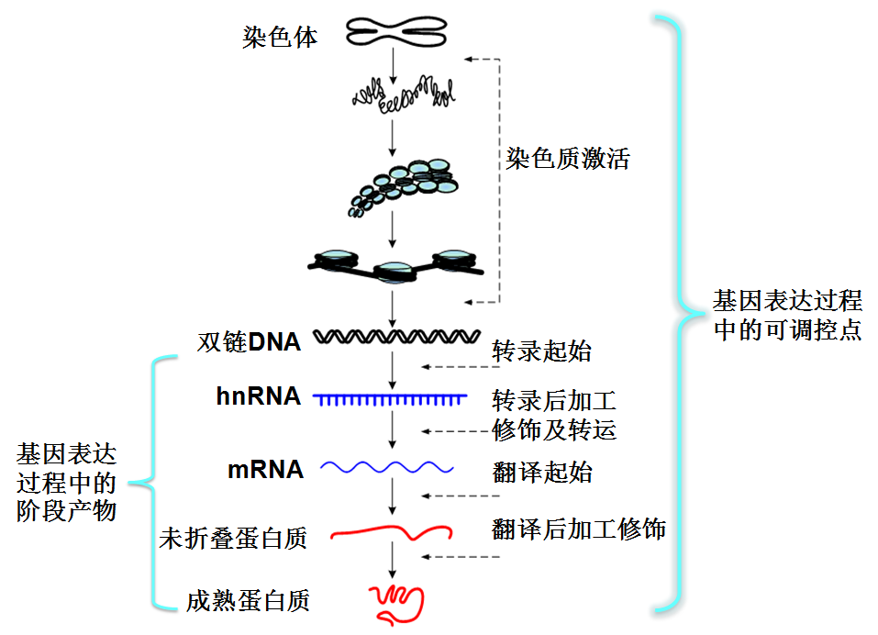
图18-5 真核生物基因表达的多层次复杂调控

Slide 44
二、染色质结构与真核基因表达密切相关
（一）转录活化的染色质对核酸酶极为敏感
活性染色质 (active chromatin)
具有转录活性的染色质
超敏位点（hypersensitive site)
当染色质活化后，常出现一些对核酸酶（如DNase I）高度敏感的位点

Slide 45
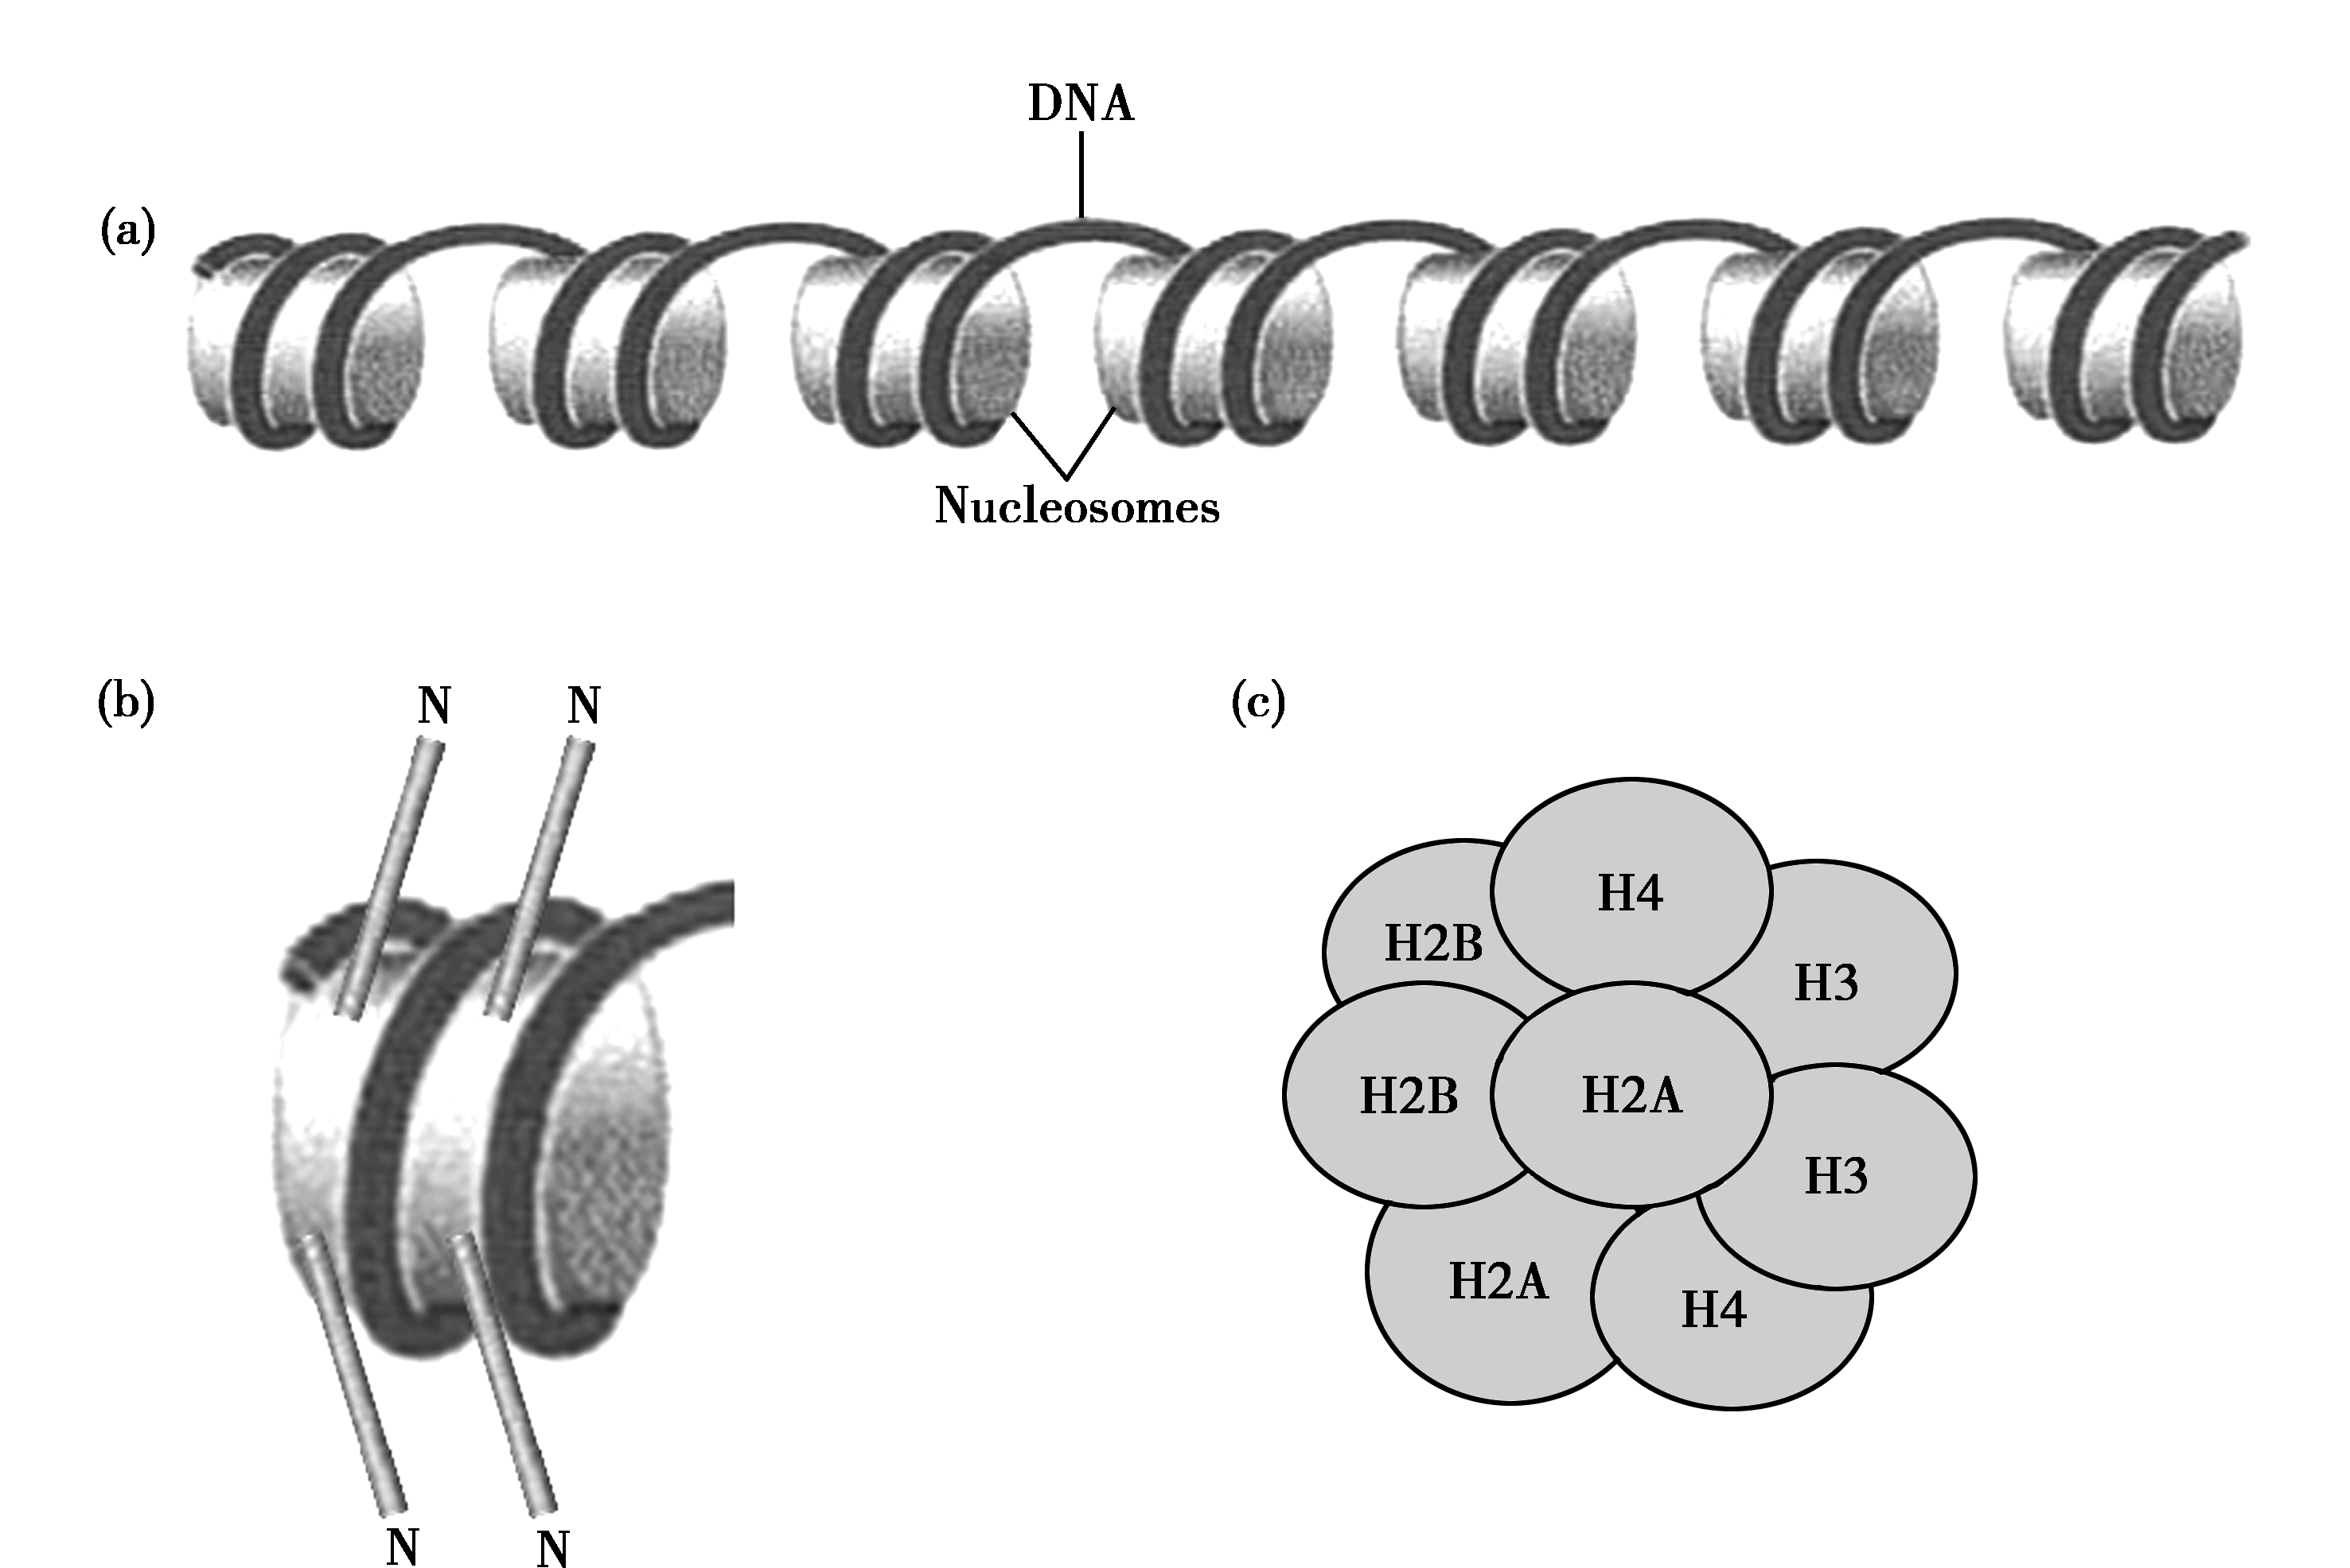
(二) 转录活化染色质的组蛋白发生改变
组蛋白结构及其化学修饰
（a）组蛋白与DNA组成的核小体；（b）组蛋白的氨基端伸出核小体，形 成组蛋白尾巴；（c）四种组蛋白组成的八聚体

Slide 46
组蛋白修饰对于基因表达影响的机制也包括两种相互包容的理论。即：组蛋白的修饰直接影响染色质或核小体的结构，以及化学修饰征集了其他调控基因转录的蛋白质，为其他功能分子与组蛋白结合搭建了一个平台。这些理论构成了“组蛋白密码”的假说。

Slide 47
组蛋白修饰对染色质结构与功能的影响
组蛋白 | 氨基酸残基位点 | 修饰类型 | 功 能
H3 | Lys-4 | 甲基化 | 激活
H3 | Lys-9 | 甲基化 | 染色质浓缩
H3 | Lys-9 | 甲基化 | DNA甲基化所必需
H3 | Lys-9 | 乙酰化 | 激活
H3 | Ser-10 | 磷酸化 | 激活
H3 | Lys-14 | 乙酰化 | 防止Lys-9的甲基化
H3 | Lys-79 | 甲基化 | 端粒沉默
H4 | Arg-3 | 甲基化
H4 | Lys-5 | 乙酰化 | 装配
H4 | Lys-12 | 乙酰化 | 装配
H4 | Lys-16 | 乙酰化 | 核小体装配
H4 | Lys-16 | 乙酰化 | Fly X激活

Slide 48
（三） CpG岛甲基化水平降低
CpG岛（CpG island) ：甲基化胞嘧啶在基因组中并不是均匀分布，有些成簇的非甲基化CG存在于整个基因组中，人们将这些GC含量可达60%，长度为300-3000bp的区段
表观遗传（epigenetic inheritance) ：染色质结构对基因表达的影响可以遗传给子代细胞，其机制是细胞内存在着具有维持甲基化作用的DNA甲基转移酶，可以在DNA复制后，依照亲本DNA链的甲基化位置催化子链DNA在相同位置上发生甲基化

Slide 49
三、基因组中的顺式作用元件是转录起始的关键调节部位
順式作用元件
指可影响自身基因表达活性的DNA序列

Slide 50
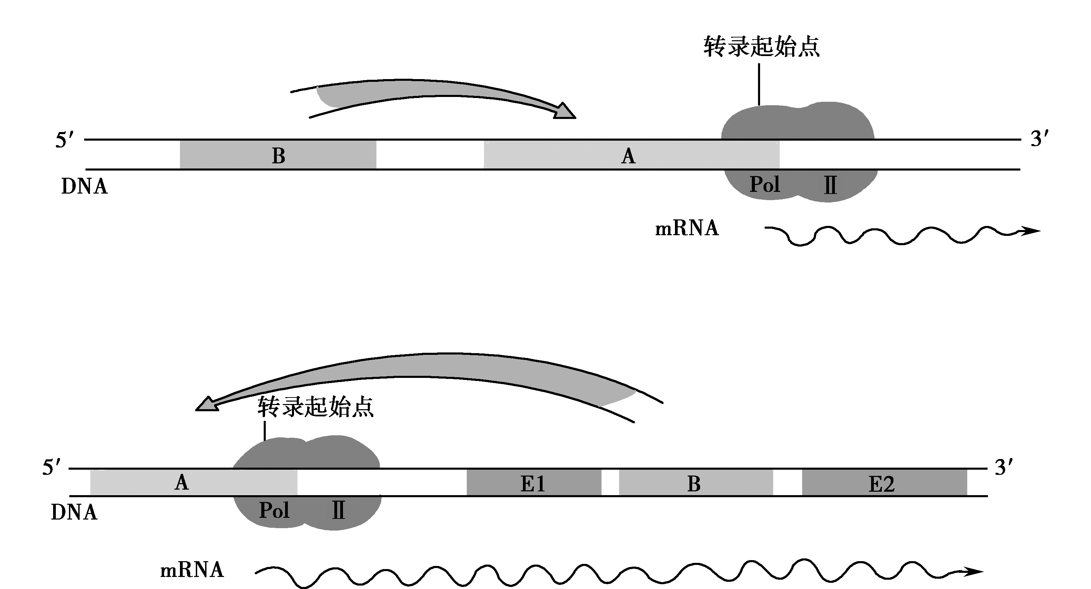
图18-7 顺式作用元件
A、B分别代表同一基因中的两段特异DNA序列。B序列通过一定机制影响A序列，并通过A序列控制该基因的转录起始的准确性及频率。A、B序列就是调节这个基因转录活性的顺式作用元件

Slide 51
（一）真核生物启动子结构和调节远较原核生物复杂
真核基因启动子是RNA聚合酶结合位点周围的一组转录控制组件，至少包括一个转录起始点以及一个以上的功能组件。
TATA盒
GC盒
CAAT盒

Slide 52

高等真核生物
转录起始点
CCAAT盒
GC盒
TATA盒
转录起始点
酵母
上游激活序
列（UAS）
TATA盒
真核基因启动子的典型结构

Slide 53
（二）增强子是能够提高转录效率的顺式调控元件
增强子的功能及其作用特征如下：
与被调控基因位于同一条DNA链上，属于顺式作用元件。
是组织特异性转录因子的结合部位
不仅能够在基因的上游或下游起作用，而且还可以远距离实施调节作用
作用与序列的方向性无关
需要有启动子才能发挥作用

Slide 54
（三）沉默子能够抑制基因的转录
沉默子是一类基因表达的负性调控元件，当其结合特异蛋白因子时，对基因转录起阻遏作用

Slide 55
四、转录因子是转录调控的关键分子
真核基因的转录调节蛋白又称转录调节因子或转录因子（transcription factor, TF）。
绝大多数真核转录调节因子由其编码基因表达后，进入细胞核，通过识别、结合特异的顺式作用元件而增强或降低相应基因的表达。
转录因子也被称为反式作用蛋白或反式作用因子。

Slide 56
真核基因的调节蛋白
反式作用因子(trans-acting factor)
由某一基因表达产生的蛋白质因子，通过与另一基因的特异的顺式作用元件相互作用，调节其表达。这种调节作用称为反式作用。
还有蛋白质因子可特异识别、结合自身基因的调节序列，调节自身基因的表达，称顺式作用。

Slide 57
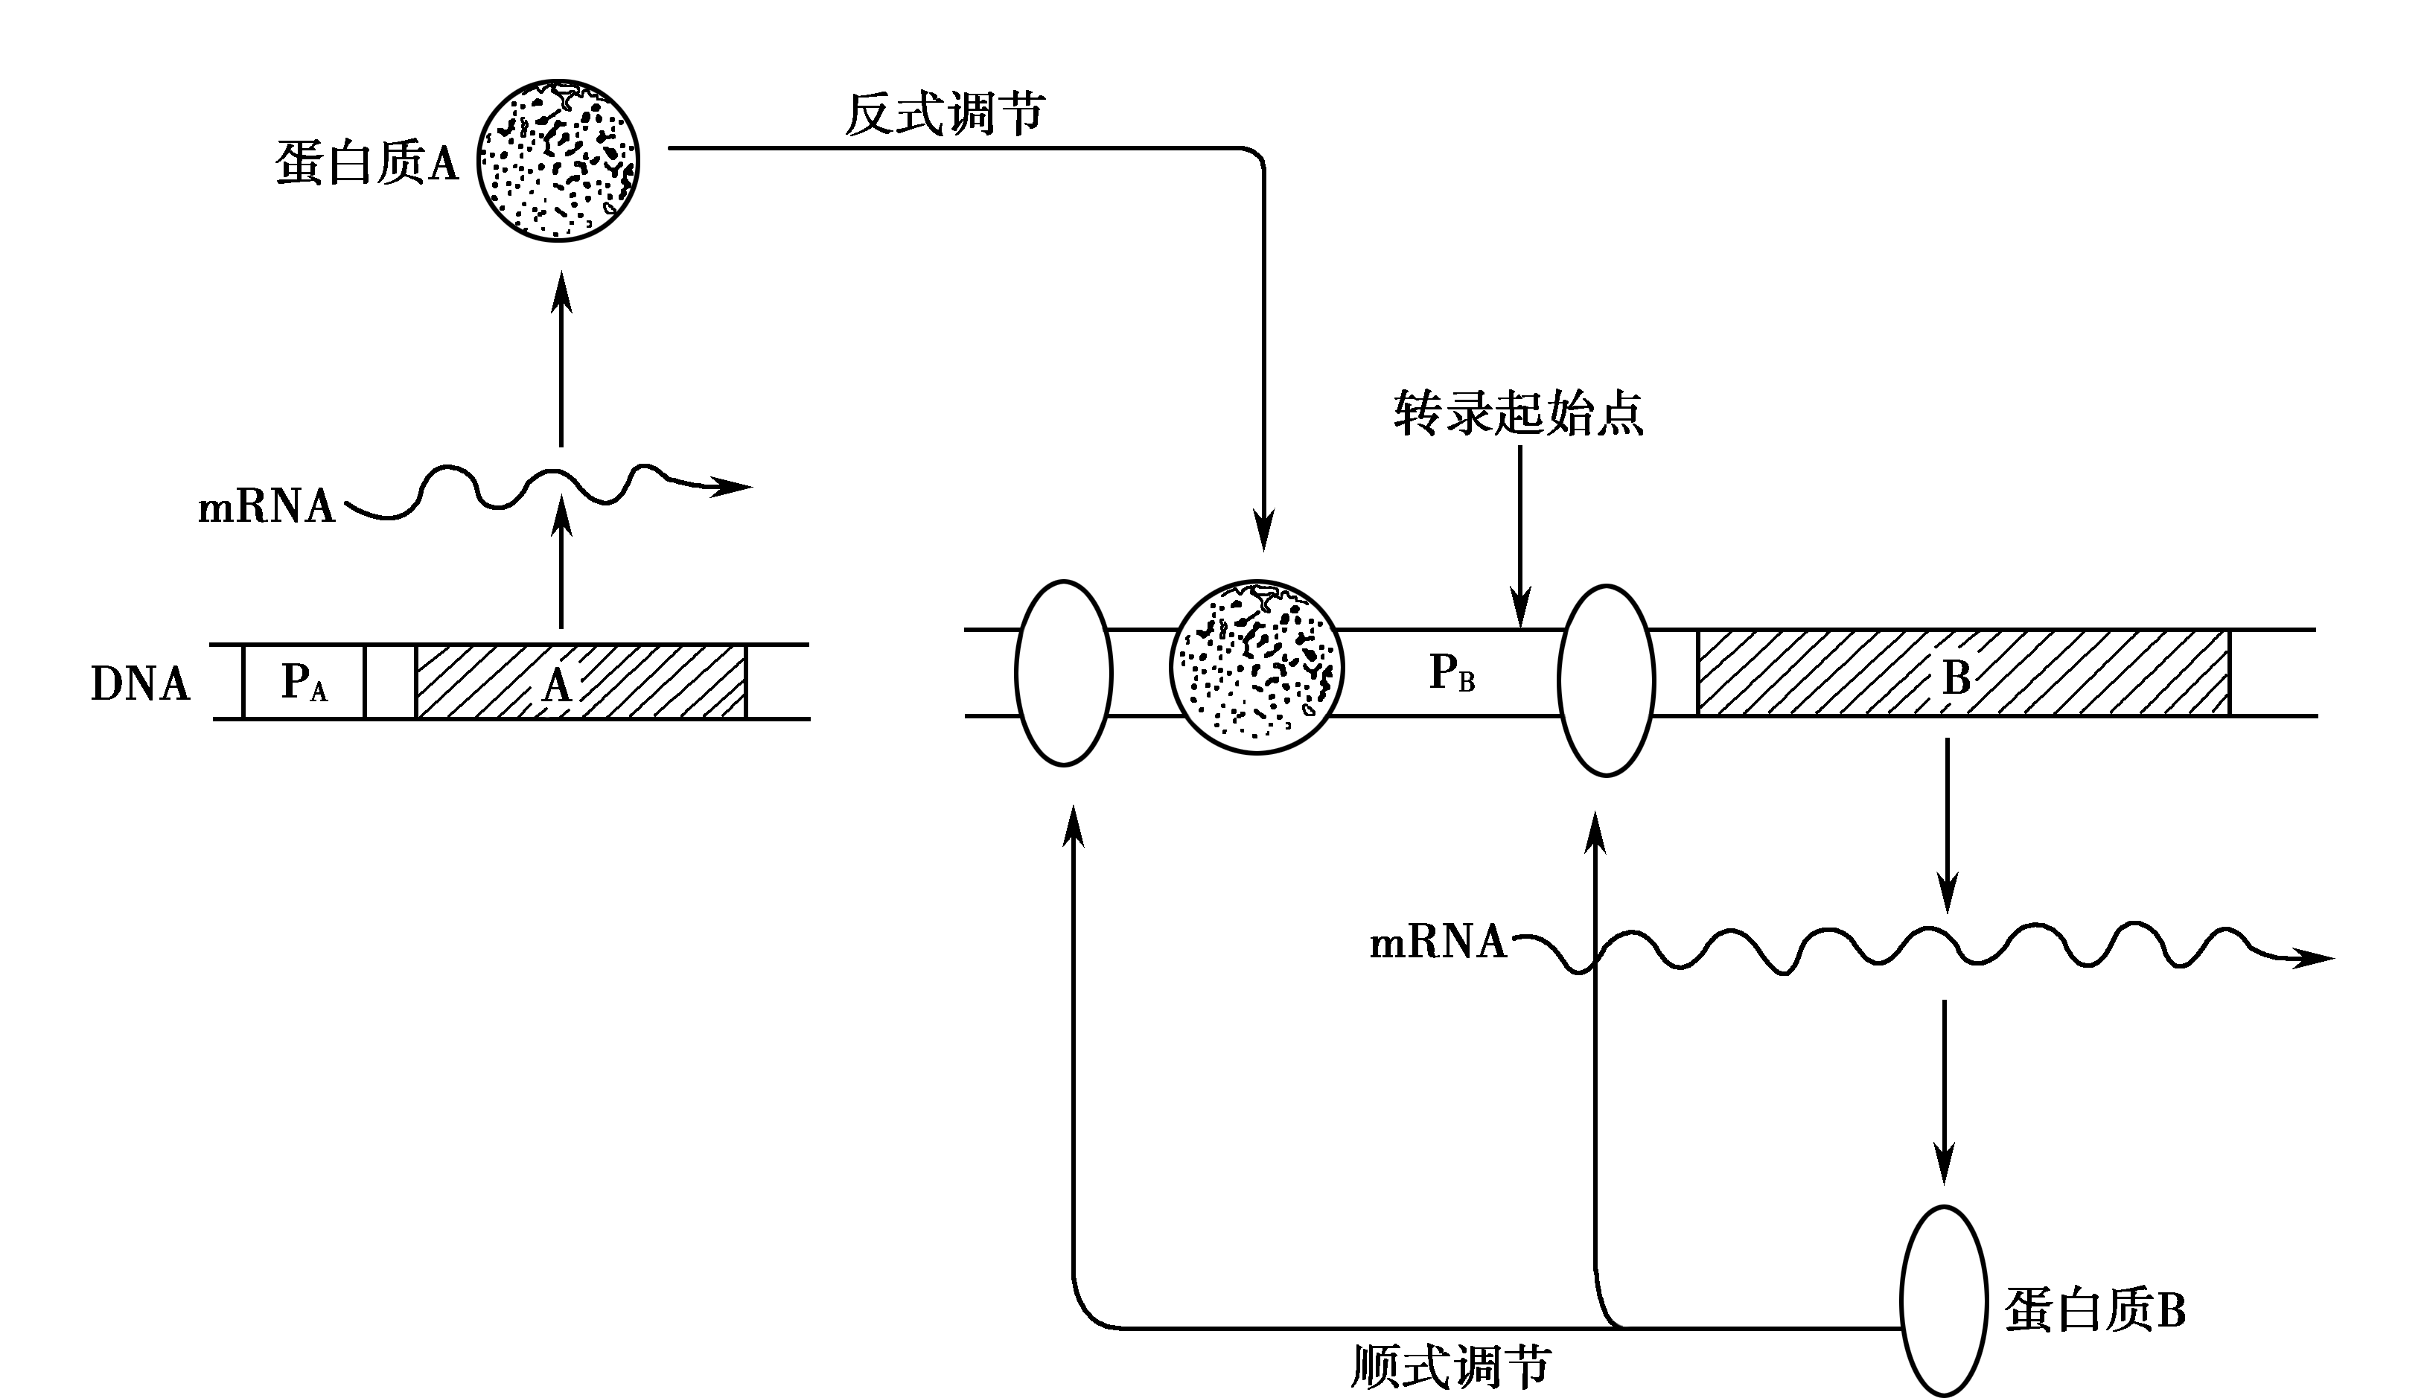
图18-8 反式与顺式作用蛋白

Slide 58
通用转录因子
转录调节因子分类（按功能特性）
特异转录因子
通用转录因子(general transcription factors)
是RNA聚合酶结合启动子所必需的一组蛋白因子，决定三种RNA(mRNA、tRNA及rRNA)转录的类别。

Slide 59
特异转录因子(special transcription factors)
为个别基因转录所必需，决定该基因的时间、空间特异性表达。
转录激活因子
转录抑制因子

Slide 60
转录调节因子结构
TF
DNA结合域
酸性激活域
转录激活域
谷氨酰胺富含域
脯氨酸富含域
蛋白质-蛋白质结合域
（二聚化结构域）

Slide 61
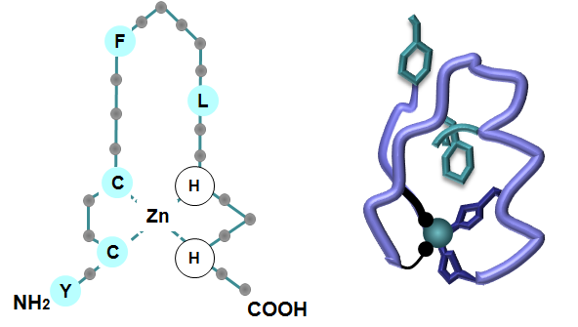
最常见的DNA结合域：
锌指模体(zinc finger)
常结合GC盒
C=半胱氨酸；H=组氨酸；F=苯丙氨酸；L=亮氨酸；Y=酪氨酸；Zn=锌离子
图18-9锌指结构

Slide 62
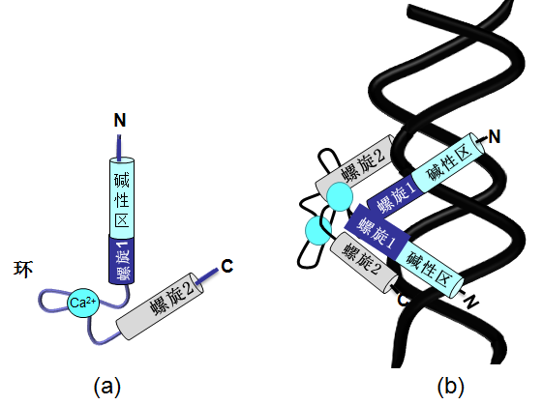
碱性螺旋−环−螺旋（basic helix-loop-helix,bHLH)
常结合CAAT盒
（a）独立的碱性螺旋-环-螺旋模体结构示意图；（b）bLHL模体二聚体与DNA结合的示意图。两个α-螺旋的碱性区分别嵌入DNA双螺旋的大沟内

Slide 63
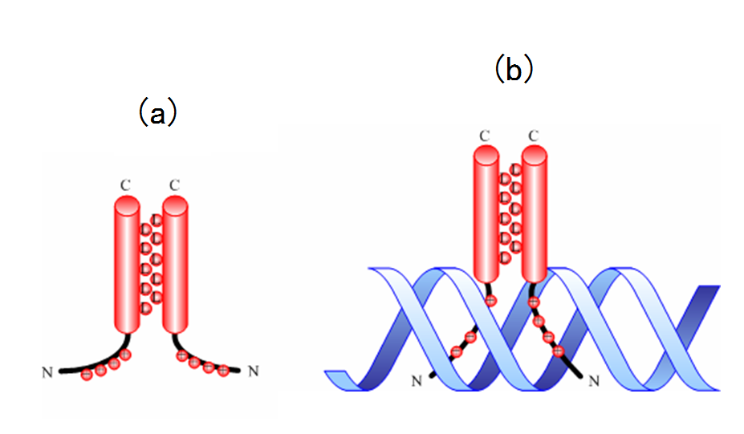
3.碱性亮氨酸拉链(basic leucine zipper, Bzip)
常结合CAAT盒
（a）碱性亮氨酸拉链模体结构示意图；（b）bZIP模体与DNA结合的示意图。两个α-螺旋上的亮氨酸残基彼此接近，形成了类似拉链的结构，而富含碱性氨基酸残基的区域与DNA骨架上的磷酸基团结合

Slide 64
五、转录起始复合物的动态构成是转录调控的主要方式
（一）启动序列/启动子与RNA聚合酶活性
启动序列或启动子的核苷酸序列会影响其与RNA聚合酶的亲和力，而亲和力大小则直接影响转录起始的频率
（二）调节蛋白与RNA聚合酶活性
真核RNA聚合酶II不能单独识别、结合启动子，而是先由基本转录因子与RNA聚合酶II形成一个功能性的转录前起始复合物。

Slide 65
真核RNA聚合酶Ⅱ在转录因子帮助下，形成转录起始复合物。
EBP
TFⅡF
PolⅡ
TAF
TAF
TAF
TFⅡH
TFⅡA
TBP
TFⅡB
TBP
TATA
DNA
图18-12 转录起始复合物的形成

Slide 66
六、转录后调控主要影响真核mRNA的结构与功能
（一）mRNA稳定性的影响真核生物基因表达
5′-端的帽子结构可以增加mRNA的稳定性
3′-端的poly(A)尾结构防止mRNA降解
RNA无论是在核内进行加工、由胞核运至胞浆，还是在胞浆内停留（至降解），都是通过与蛋白质结合形成核蛋白颗粒(ribonucleoprotein, RNP)进行的。

Slide 67
（二）一些非编码小分子RNA可引起转录后基因沉默
与原核基因表达调节一样，某些小分子RNA也可调节真核基因表达。
这些RNA都是非编码RNA（noncoding RNA, ncRNA）。如：具有催化活性的RNA（核酶）、细胞核小分子RNA （snRNA）以及核仁小分子RNA（snoRNA）
目前人们广泛关注的非编码RNA有miRNA和siRNA。
小分子RNA对基因表达的调节十分复杂，

Slide 68
（三）mRNA前体的选择性剪接可以调节真核生物基因表达
真核生物基因所转录出的mRNA前体含有交替连接的内含子和外显子。通常状态下，mRNA前体经过剔除内含子序列后成为一个成熟的mRNA，并被翻译成为一条相应的多肽链。但是，参与拼接的外显子可以不按照其在基因组内的线性分布次序拼接，内含子也可以不完全被切除，由此产生了选择性剪接

Slide 69
七、真核基因表达在翻译以及翻译后仍可受到调控
（一）对翻译起始因子活性的调节主要通过磷酸化修饰进行
1．翻译起始因子eIF-2α的磷酸化抑制翻译起始
蛋白质合成速率的快速变化在很大程度上取决于起始水平，通过磷酸化调节翻译起始因子（eukaryotic initiation factor, eIF）的活性对起始阶段有重要的控制作用。

Slide 70
2．eIF-4E及eIF-4E结合蛋白的磷酸化激活翻译起始
帽结合蛋白eIF-4E与mRNA帽结构的结合是翻译起始的限速步骤，磷酸化修饰及与抑制物蛋白的结合均可调节eIF-4E的活性。
磷酸化的eIF-4E与帽结构的结合力是非磷酸化 的eIF-4E的4倍，因而可提高翻译的效率。

Slide 71
（二）RNA结合蛋白参与了对翻译起始的调节
RNA结合蛋白（RNA binding protein, RBP），是指那些能够与RNA特异序列结合的蛋白质。
基因表达的许多调节环节都有RBP的参与，如前述转录终止、RNA剪接、RNA转运、RNA胞浆内稳定性控制以及翻译起始等。

Slide 72
（三）对翻译产物水平及活性的调节可以快速调控基因表达
新合成蛋白质的半衰期长短是决定蛋白质生物学功能的重要影响因素。因此，通过对新生肽链的水解和运输，可以控制蛋白质的浓度在特定的部位或亚细胞器保持在合适的水平。
许多蛋白质需要在合成后经过特定的修饰才具有功能活性。通过对蛋白质的可逆的磷酸化、甲基化、酰基化修饰，可以达到调节蛋白质功能的作用，是基因表达的快速调节方式。

Slide 73
（四）小分子RNA对基因表达的调节十分复杂
1．微小RNA (microRNA, miRNA)
是一大家族小分子非编码单链RNA，长度约20-25个碱基，由一段具有发夹环结构，长度为70~90个碱基的单链RNA 前体(pre-miRNA)经Dicer酶剪切后形成。
这些成熟的miRNA 与其他蛋白质一起组成RNA诱导的沉默复合体（RNA-induced silencing complex, RISC），通过与其靶mRNA 分子的3' 端非翻译区域（3' UTR）互补匹配，再以目前尚不清楚的机制抑制该mRNA 分子的翻译。

Slide 74
miRNA的特点：
其长度一般为20~25个碱基；
在不同生物体中普遍存在；
其序列在不同生物中具有一定的保守性；
具有明显的表达阶段特异性和组织特异性；
miRNA 基因以单拷贝、多拷贝或基因簇等多种形式存在于基因组中，大多位于基因间隔区。

Slide 75
2．小干扰RNA (small interfering RNA, siRNA)
是细胞内一类双链RNA(double-stranded RNA，dsRNA)在特定情况下通过一定酶切机制，转变为具有特定长度(21－23个碱基)和特定序列的小片段RNA。
双链siRNA参与RISC组成，与特异的靶mRNA完全互补结合，导致靶mRNA降解，阻断翻译过程。
由siRNA介导的基因表达抑制作用被称为RNA干涉(RNA interference，RNAi)。

Slide 76
RNA干扰作用机制
> 30bp 双链RNA（dsRNA）
5’
3’
3’
5’
水解生成
21-23nt siRNA
RISC形成
识别特异序列
并使其降解

Slide 77
siRNA 和miRNA的差异比较
 | siRNA | miRNA
前体 | 内源或外源长双链RNA诱导产生 | 内源发夹环结构的转录产物
结构 | 双链分子 | 单链分子
功能 | 降解mRNA | 阻遏其翻译
靶mRNA 结合 | 需完全互补 | 不需完全互补
生物学效应 | 抑制转座子活性和病毒感染 | 发育过程的调节

Slide 78
（五）长链非编码RNA在基因表达调控中的作用不容忽视
长链非编码RNA（lncRNA）是一类转录本长度超过200个核苷酸的RNA分子，不直接参与基因编码和蛋白质合成，但是可在表观遗传水平、转录水平和转录后水平调控基因的表达。

